Slide 1
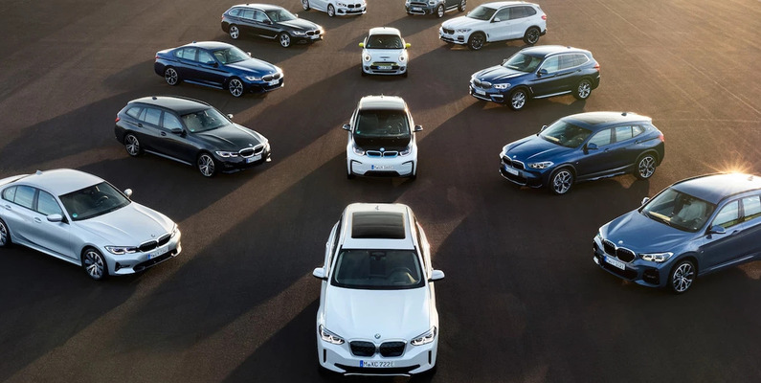

Classificação de carrocerias de automóveis
Meta 1 – Inteligência computacional
Pedro Saraiva – 2023146226
Daniel Soares – 2023144661

Slide 2
Objetivos e potenciais aplicações reais
Gestão de estacionamentos → otimização das vagas e verificação automática se o tipo de veículo é permitido em determinado espaço
Seguros automóveis → identificação automática do tipo de carro em fotos enviadas por clientes
Portagens inteligentes → deteção da categoria do veículo para cobrança automática do valor correto
Controlo de acessos no campus do ISEC → identificação automática do tipo de carro, para limitar o número de carros de cada categoria, garantindo uma distribuição equilibrada no estacionamento

Slide 3
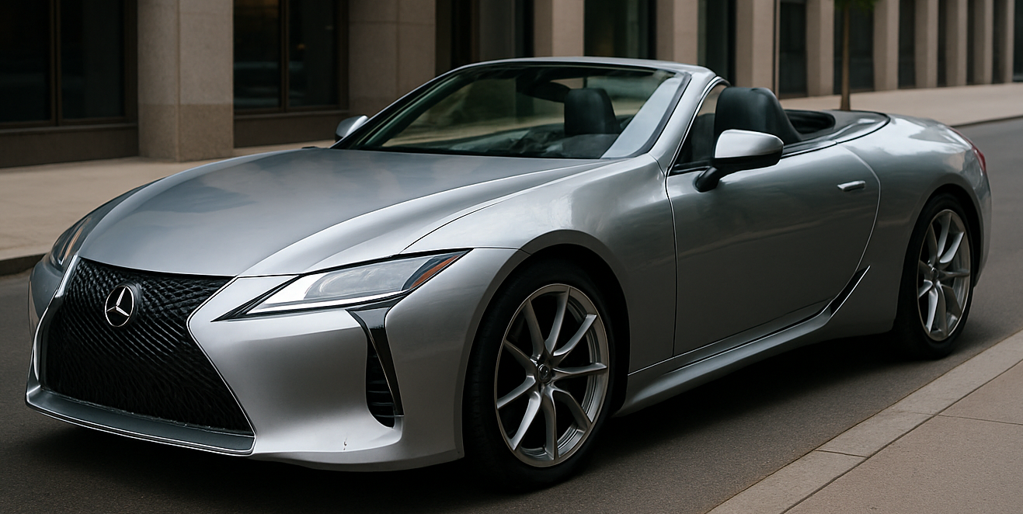
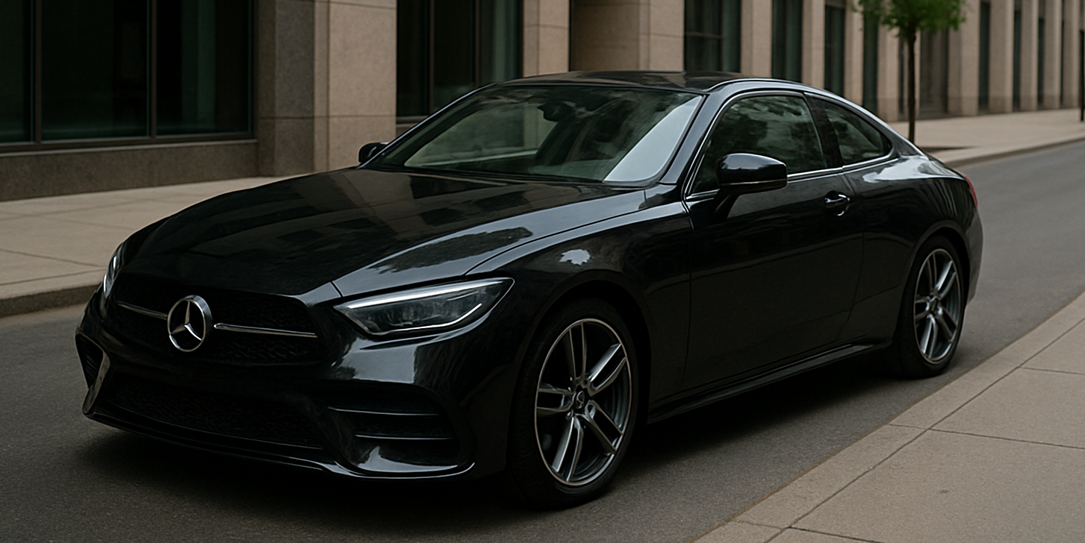
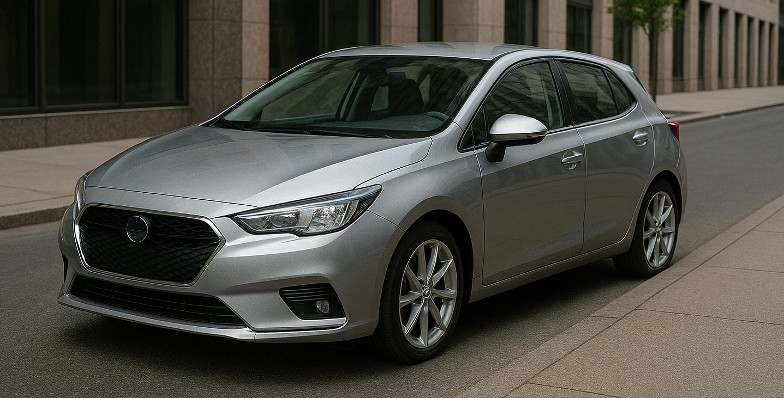
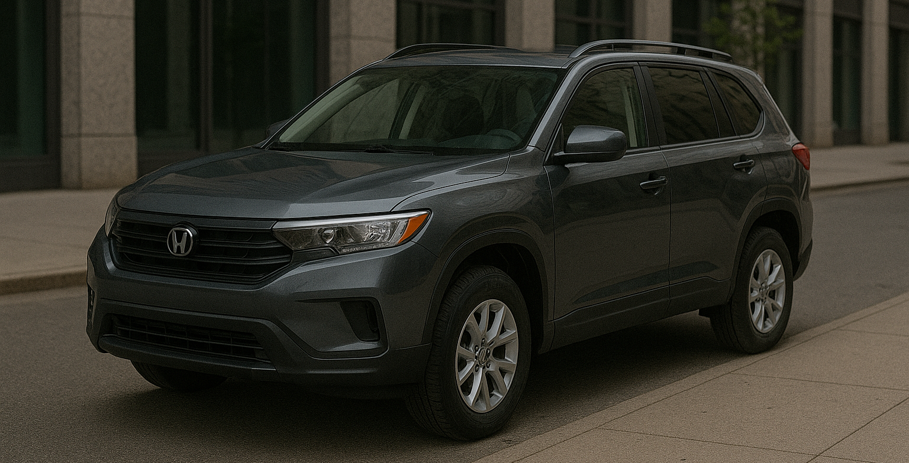
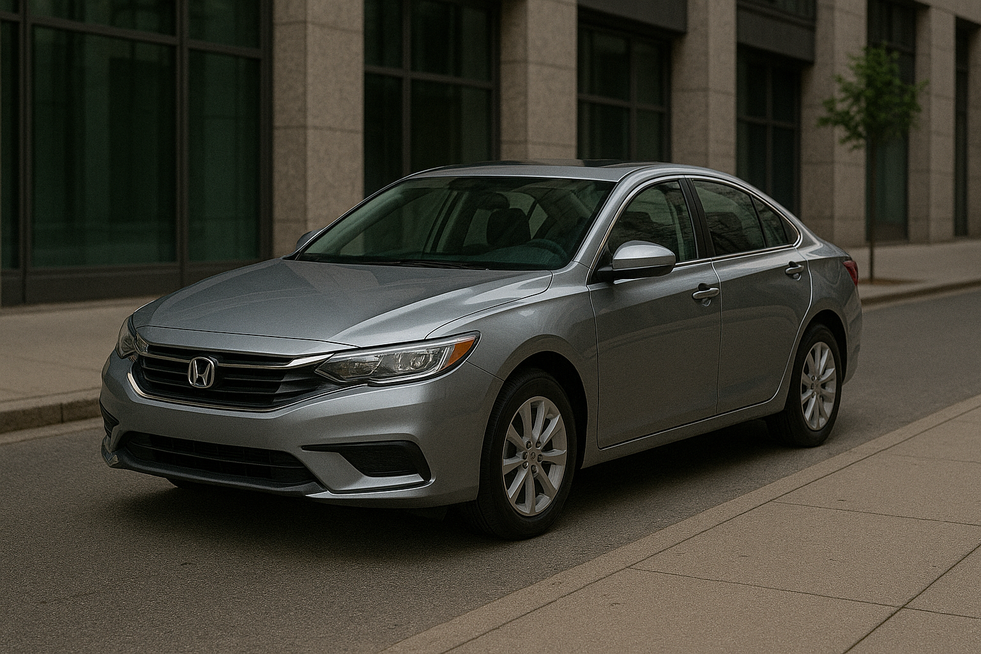
Classes
CONVERTIBLE
COUPE
HATCHBACK
SUV
SEDAN

Slide 4
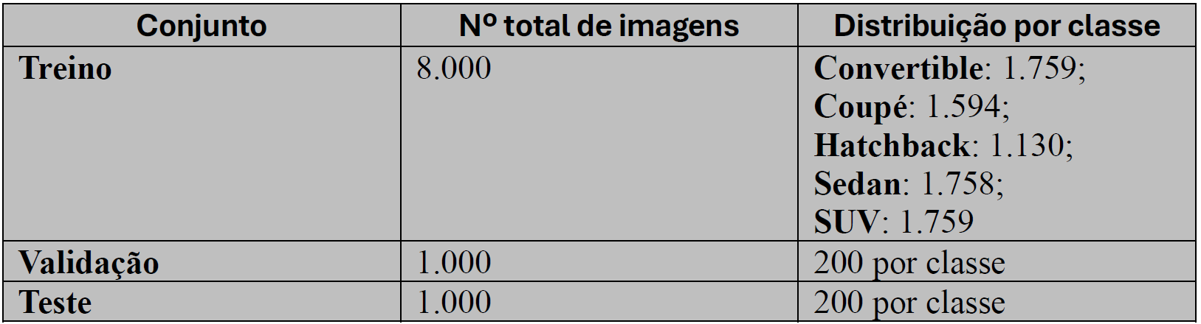
DATASETS
Nome: “Car Body Types Images Dataset” e “Stanford Car Body Type Data”
Fonte: https://www.kaggle.com/datasets/ademboukhris/cars-body-type-cropped/data e https://www.kaggle.com/datasets/mayurmahurkar/stanford-car-body-type-data

Slide 5
Configuração do ambiente e bibliotecas utilizadas
O projeto foi desenvolvido em Python 3.10.18, utilizando as seguintes bibliotecas principais:
TensorFlow com API Keras – para criação, treino e avaliação dos modelos de rede neuronal (CNN e MLP).
Pickle – para guardar o histórico de treino (history.pkl).
NumPy – para manipulação matrizes e processamento de previsões.
Matplotlib – para visualização de resultados e geração da matriz de confusãode vetores,.
scikit-learn – para cálculo de métricas estatísticas: accuracy, precision, recall (sensibilidade), f1-score, AUC e especificidade.
A execução foi feita em ambiente local com GPU (quando possível), garantindo tempos de treino mais rápidos.

Slide 6
TREINO

Slide 7
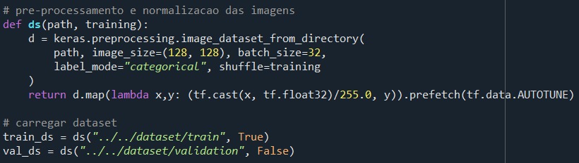
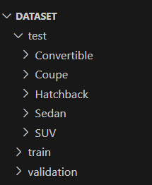
Pré-processamento e Normalização das imagens
Notes:
Pré-processamento:
Conjuntos de treino, validação e teste carregados automaticamente a partir das respetivas pastas.
Imagens redimensionadas para 128x128 e agrupadas em lotes (batch size) de 32.
Shuffle aplicado no conjunto de treino para melhorar a generalização do modelo.
# d é um objeto do Tensorflow (tf.data.Dataset) que contém 2 valores:
# x → é um tensor que contém as imagens (cada imagem é uma matriz multidimensional 128×128×3 onde cada valor é a cor RGB dos pixéis:“[255, 0, 0]”),
# y → é um tensor com as labels (classes) correspondentes (em formato One-Hot (Ideal para classificação multiclasse) por causa do ‘label_mode="categorical“’ -> [1,0,0,0,0] cada coluna é 1 classe, neste caso ‘convertible’).
Normalização:
Pixeis convertidos para float32 e normalizados para o intervalo [0.0,1.0] (/255.0) para melhorar o treino da rede neuronal.
Prefetch(AUTOTUNE) para acelerar o treino (enquanto o modelo está a treinar um lote de imagens, o próximo lote já vai sendo carregado).
# map o que faz é: para cada elemento do dataset d (que é um par (x, y)), aplica a função (que neste caso é lambda -> uma função anónima (sem nome))

Slide 8
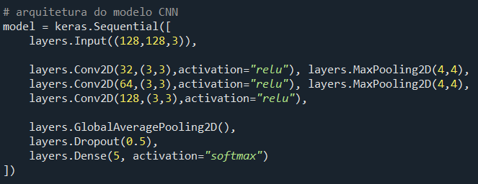
Modelo base – Arquitetura CNN
Notes:
Este modelo tem a seguinte estrutura sequencial simples:
Entrada (Input): camada de input que define o formato das imagens (128 x 128 x 3) – 128 por 128 pixeis, 3 canais RGB;
Conv2D - camada convolucional com 32 filtros, cada um de tamanho 3×3 píxeis. Função de ativação ReLU → extrai padrões locais iniciais;
MaxPooling2D 4×4 - reduz a dimensionalidade espacial da imagem ao selecionar o valor máximo dentro de cada bloco 4×4 píxeis. Isto mantém as características mais relevantes, reduz o número de parâmetros e ajuda a prevenir overfitting.;
Conv2D - camada convolucional com 64 filtros, 3×3 píxeis, função de ativação ReLU → capta padrões intermédios;
MaxPooling2D 4×4 – aplica novamente a redução espacial, simplificando a representação e tornando o modelo mais eficiente.
Conv2D - camada convolucional com 128 filtros, 3×3 píxeis, função de ativação ReLU → aprende padrões de maior nível (formas/contornos característicos).
GlobalAveragePooling2D – Melhora a generalização
Dropout (0.5): Desativa aleatoriamente 50% dos filtros durante o treino para regularização e diminuição de overfitting.
Dense (5, função de ativação Softmax) → produz probabilidades para as 5 classes.
Pensa assim:
As camadas com ReLU aprendem a extrair e combinar características das imagens.
A última camada com Softmax usa essas características para tomar a decisão final, convertendo tudo em probabilidades de classe.
Se usasses Softmax nas camadas do meio, o modelo não aprenderia padrões, porque a Softmax força tudo a parecer uma decisão final (soma = 1).

Slide 9
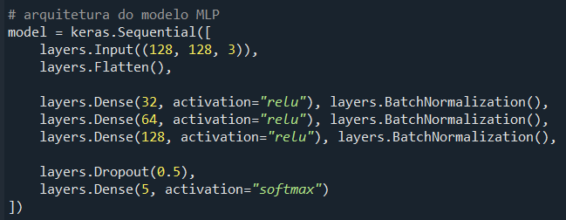
Modelo alternativo – Arquitetura MLP
Notes:
O modelo tem também uma estrutura sequencial simples:
Entrada (Input): (128 × 128 × 3) - 128 por 128 píxeis, 3 canais RGB;
Flatten: transforma a imagem numa única vetor de 49 152 características (128×128×3);
Dense(32, ReLU) → camada densa com 32 neurónios, responsável por aprender combinações lineares simples das entradas;
BatchNormalization() → estabiliza a distribuição das ativações, acelera e estabiliza o treino;
Dense(64, ReLU) → camada com 64 neurónios, que aprende padrões intermédios e representações mais abstratas;
BatchNormalization();
Dense(128, ReLU) → camada com 128 neurónios, com maior capacidade para padrões de alto nível;
BatchNormalization();
Dropout (0.5): Desativa aleatoriamente 50% dos neurónios durante o treino para regularização e diminuição de overfitting.
Dense (5, função de ativação Softmax) → produz probabilidades para as 5 classes.
Pensa assim:
As camadas com ReLU aprendem a extrair e combinar características das imagens.
A última camada com Softmax usa essas características para tomar a decisão final, convertendo tudo em probabilidades de classe.
Se usasses Softmax nas camadas do meio, o modelo não aprenderia padrões, porque a Softmax força tudo a parecer uma decisão final (soma = 1).

Slide 10
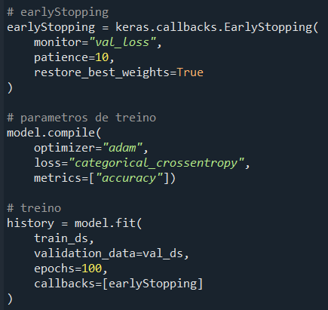
OTIMIZADOR E PARÂMETROS DE TREINO DOS MODELOS CNN E MLP
No final do treino são salvos dois ficheiros: um com o melhor modelo do treino; e outro com o histórico do treino (métricas de loss e accuracy do treino e validação).
Notes:
O modelo tem como otimizador e parâmetros de treino:
Otimizador: Adam;
Função de perda: categorical_crossentropy, pois as labels foram codificadas em formato one-hot (cada classe é representada por um vetor com 1 na posição correta e 0 nas outras, como a matriz de confusão só que com 0s e 1s);
Métrica: Accuracy;
Épocas: 100 (valor máximo definido, mas o treino pode parar antes devido ao callback EarlyStopping);
Callback (EarlyStopping): monitoriza a val_loss e interrompe automaticamente o treino caso não haja melhoria durante x épocas consecutivas, restaurando os melhores pesos obtidos até ao momento. Este mecanismo evita overfitting e garante que o modelo final corresponde ao melhor desempenho obtido na fase de validação.

Slide 11
Razão para escolha do Keras
Em primeiro lugar, o Keras permite que o modelo seja treinado utilizando a GPU, o que acelera significativamente o processo de treino.
Principalmente no modelo MLP:
O Keras oferece um maior controlo e flexibilidade na definição da rede neuronal, permitindo configurar manualmente todas as camadas e ajustar a sua estrutura de forma a aproximar-se ao máximo do modelo CNN desenvolvido. Desta forma, torna-se possível realizar uma comparação direta entre ambos os modelos, algo que não seria possível utilizando a biblioteca scikit-learn (abordagem adotada nas aulas práticas).

Slide 12
Teste
No teste foram feitos os seguintes procedimentos:
Pré-processamento e normalização das imagens (tal como no treino).
Previsões a partir do melhor modelo salvo no treino nas imagens para teste.
Apresentado a Matriz de confusão.
Apresentado o resultado das seguintes métricas:
Accuracy;
Precisão;
Recall (sensibilidade);
F1-score (f-measure);
Especificidade por classe;
AUC;

Slide 13
ANÁLISE DE RESULTADOS

Slide 14
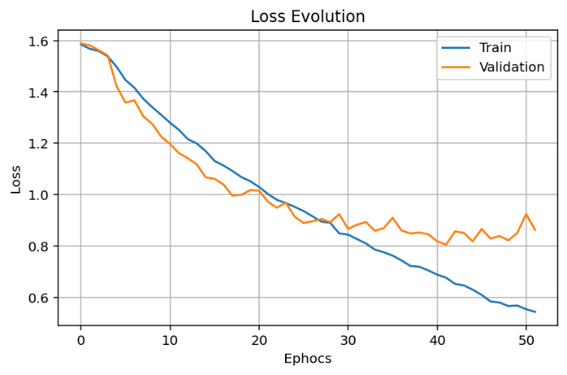
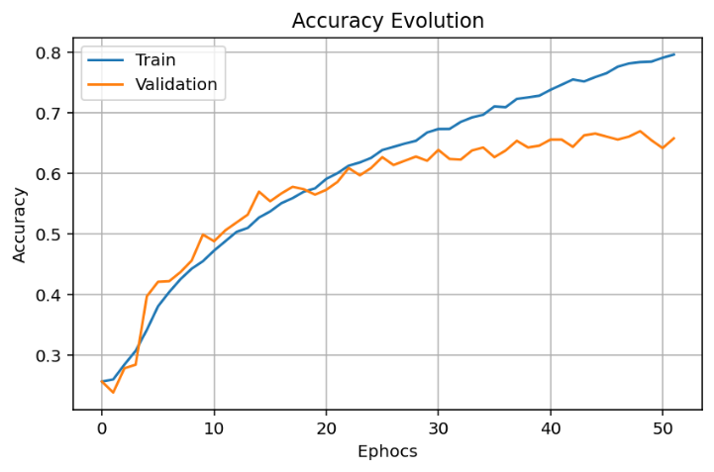
Análise de resultados – Conjunto de treino (CNN)
Notes:
Observa-se descida consistente da loss de treino e validação até ~época 25, seguida de melhoria mais lenta e estabilidade.
A accuracy de validação acompanha a de treino com um gap moderado, o que indica boa generalização. O EarlyStopping interrompe por volta da época ~50 com restauração dos melhores pesos.

Slide 15
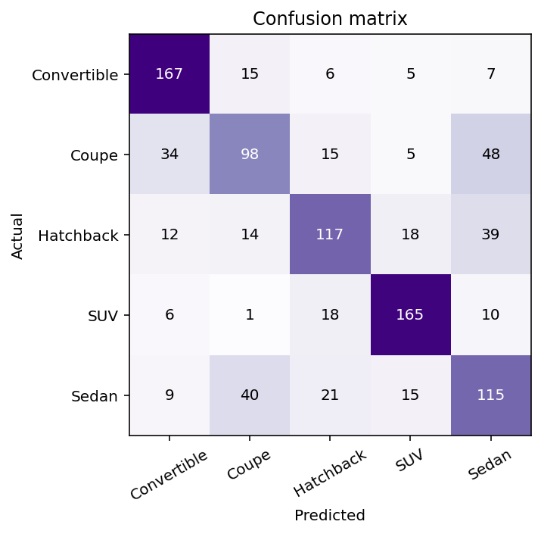
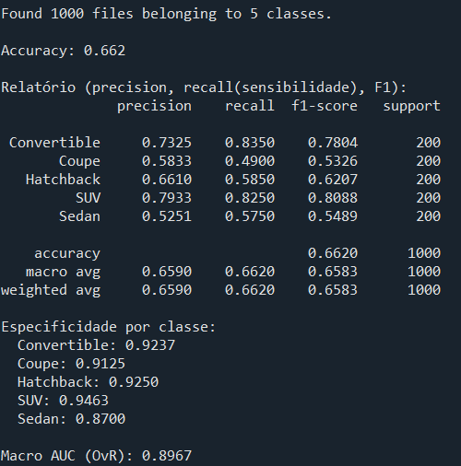
Análise de resultados – Conjunto de teste (CNN)
Notes:
O modelo CNN apresentou um bom desempenho geral, alcançando 66,2 % de accuracy no conjunto de teste e um AUC de 0,89, o que demonstra uma boa capacidade de separação entre as diferentes classes.
A partir da matriz de confusão, observa-se que as classes SUV e Convertible foram as mais corretamente classificadas.
Por outro lado, as classes Coupe, Hatchback e Sedan continuam a apresentar maior confusão entre si.

Slide 16
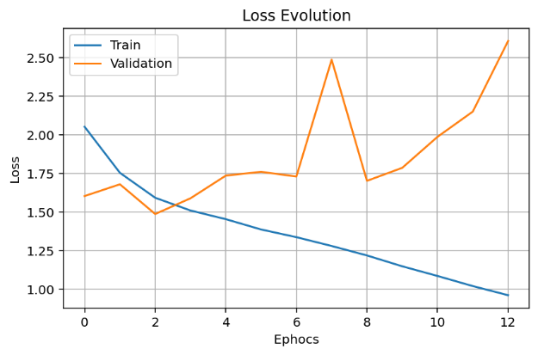
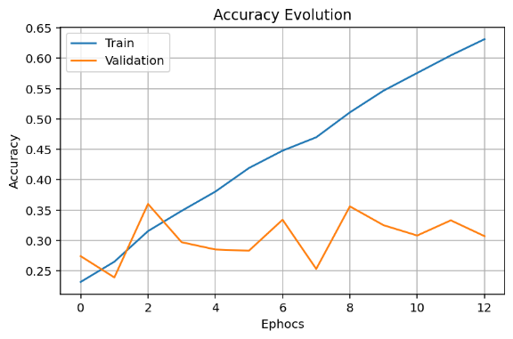
Análise de resultados – Conjunto de treino (mlp)
Notes:
Observa-se uma redução contínua da loss no conjunto de treino, enquanto a loss de validação apresenta oscilações e tendência de aumento, evidenciando overfitting a partir das primeiras épocas.
A accuracy de treino cresce de forma consistente, mas a accuracy de validação mantém-se estável e consideravelmente mais baixa, mostrando que o modelo tem dificuldade em generalizar para dados não vistos.

Slide 17
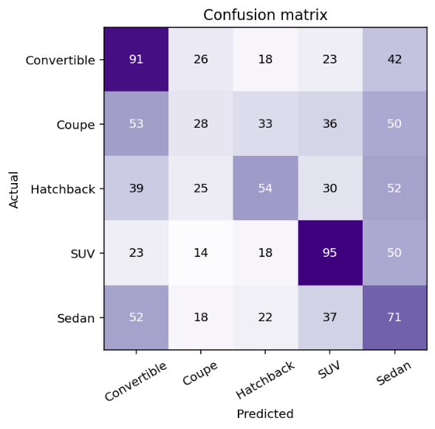
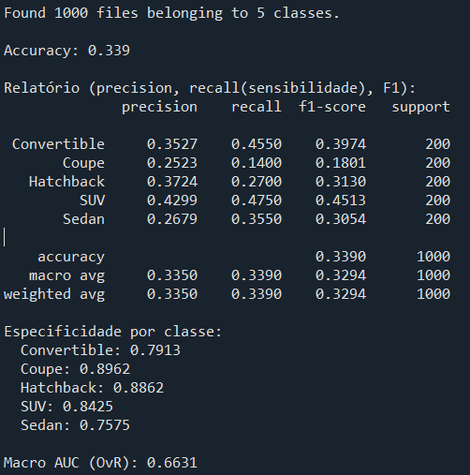
Análise de resultados – Conjunto de teste (mlp)
Notes:
O modelo MLP obteve um desempenho inferior ao da CNN, alcançando 33,9 % de accuracy e um AUC macro de 0,6631.
A matriz de confusão revela um número elevado de erros e confusões entre quase todas as classes, especialmente entre Sedan, Convertible e Hatchback.
As classes apresentam valores de F1-score bastante baixos, confirmando que a rede não consegue distinguir bem os padrões visuais complexos presentes nas imagens.

Slide 18
Comparação entre CNN e mlp
Os resultados práticos são claros: a CNN atingiu 66,2 % de accuracy e um AUC de 0,8967, enquanto a MLP obteve apenas 33,9 % de accuracy e AUC de 0,6631.
A rede neuronal MLP começa por achatar a imagem (128×128×3 → 49 152 valores) e, ao fazê-lo, perde a informação espacial, isto é, a relação entre píxeis vizinhos. Na prática, trata cada píxel como uma unidade independente.
A CNN, por outro lado, opera com filtros bidimensionais (2D) que exploram vizinhanças locais (receptive fields), permitindo captar arestas, curvas e padrões de forma consistente no espaço. Esta capacidade de preservar a estrutura espacial é fundamental na classificação de imagens de carros, onde a forma e a disposição dos elementos visuais são determinantes.

Slide 19
Conclusões
Inicialmente, a rede apresentava uma elevada accuracy no treino, mas um desempenho significativamente inferior na validação, o que indicava uma falta de generalização. A principal dificuldade encontrada foi o controlo do overfitting nas primeiras versões do modelo. A introdução de técnicas como Dropout, EarlyStopping e GlobalAveragePooling permitiu mitigar esse problema, estabilizando o treino e garantindo resultados mais consistentes e equilibrados entre os diferentes conjuntos de dados.
Na meta final, o modelo CNN demonstrou uma boa estabilidade e generalização, com curvas de treino e validação consistentes. A análise das métricas confirmou a eficácia da arquitetura implementada, validando a escolha da CNN como modelo base para continuação do trabalho nas próximas metas.

